Slide 1
Recursie
TI-S2 2526

Slide 2
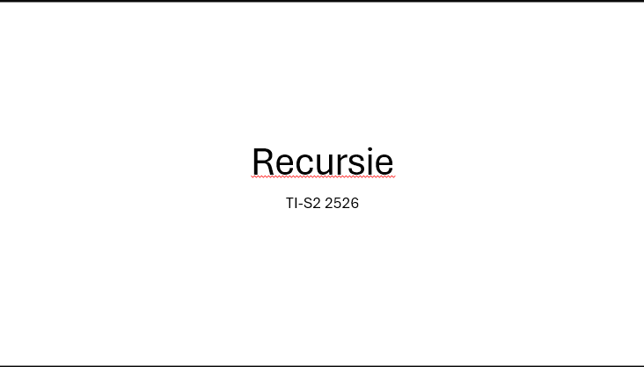
Recursie
TI-S2 2526

Slide 3
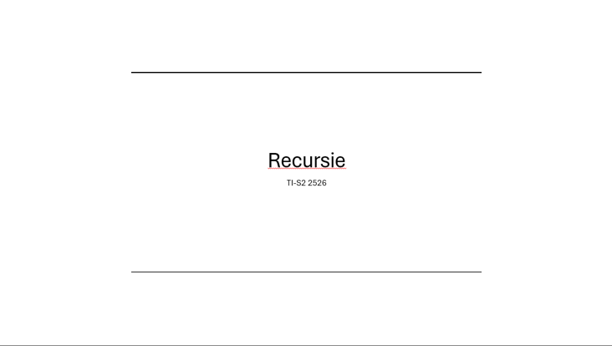
Recursie
TI-S2 2526

Slide 4
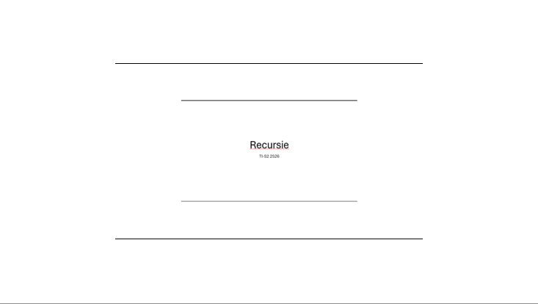
Recursie
TI-S2 2526

Slide 5


Recursie
TI-S2 2526

Slide 6
Disclaimer
Alle code in deze slides is wat we ‘slideware’ noemen – handig om concepten uit te leggen, maar niet altijd praktisch in het echte leven. Op GitHub vinden jullie relevantere code voorbeelden, maar die passen (vaak) niet op slides.

Slide 7
Planning
Herhaling File I/O
Herhaling Bits & Bitoperatoren
Recursie

Slide 8
File I/O
Verschillende objecten nodig uit <fstream> header
Schrijven:
Output file: ofstream – overschrijft volledig
^+ ofstream::app voegt toe
Gebruik operator<<
Lezen:
Input file: ifstream
Lezen met getline of operator>> - wanneer welke?
Combineren?
Testen of file goed geopend is
Files altijd weer afsluiten na gebruik

Slide 9
Bits en bitoperatoren
Verschillende bitoperatoren voor verschillende functies, masking
AND (&); checken of bit geset is
OR (|); het setten van bits
XOR (^); inverteren specifieke bits
NOT (~); inverteren bitstroom
Bit shiften
Links <<; waarde steeds verdubbelen
Rechts >>; waarde steeds halveren
Wat komt er op de vervallen plek?
Combinatie van deze zaken nodig om bitstromen te analyseren, decoderen, en construeren
A | B | & | | | ^
0 | 0 | 0 | 0 | 0
1 | 0 | 0 | 1 | 1
0 | 1 | 0 | 1 | 1
1 | 1 | 1 | 1 | 0
Notes:
Fun fact; in Assembly gebruiken we de XOR vaak om een register op 0 te zetten, omdat een XOR met jezelf altijd in 0 resulteert! Dit kost minder clock cycles en minder geheugen dan een 0 ergens opslaan en die naar het register schrijven.

Slide 10
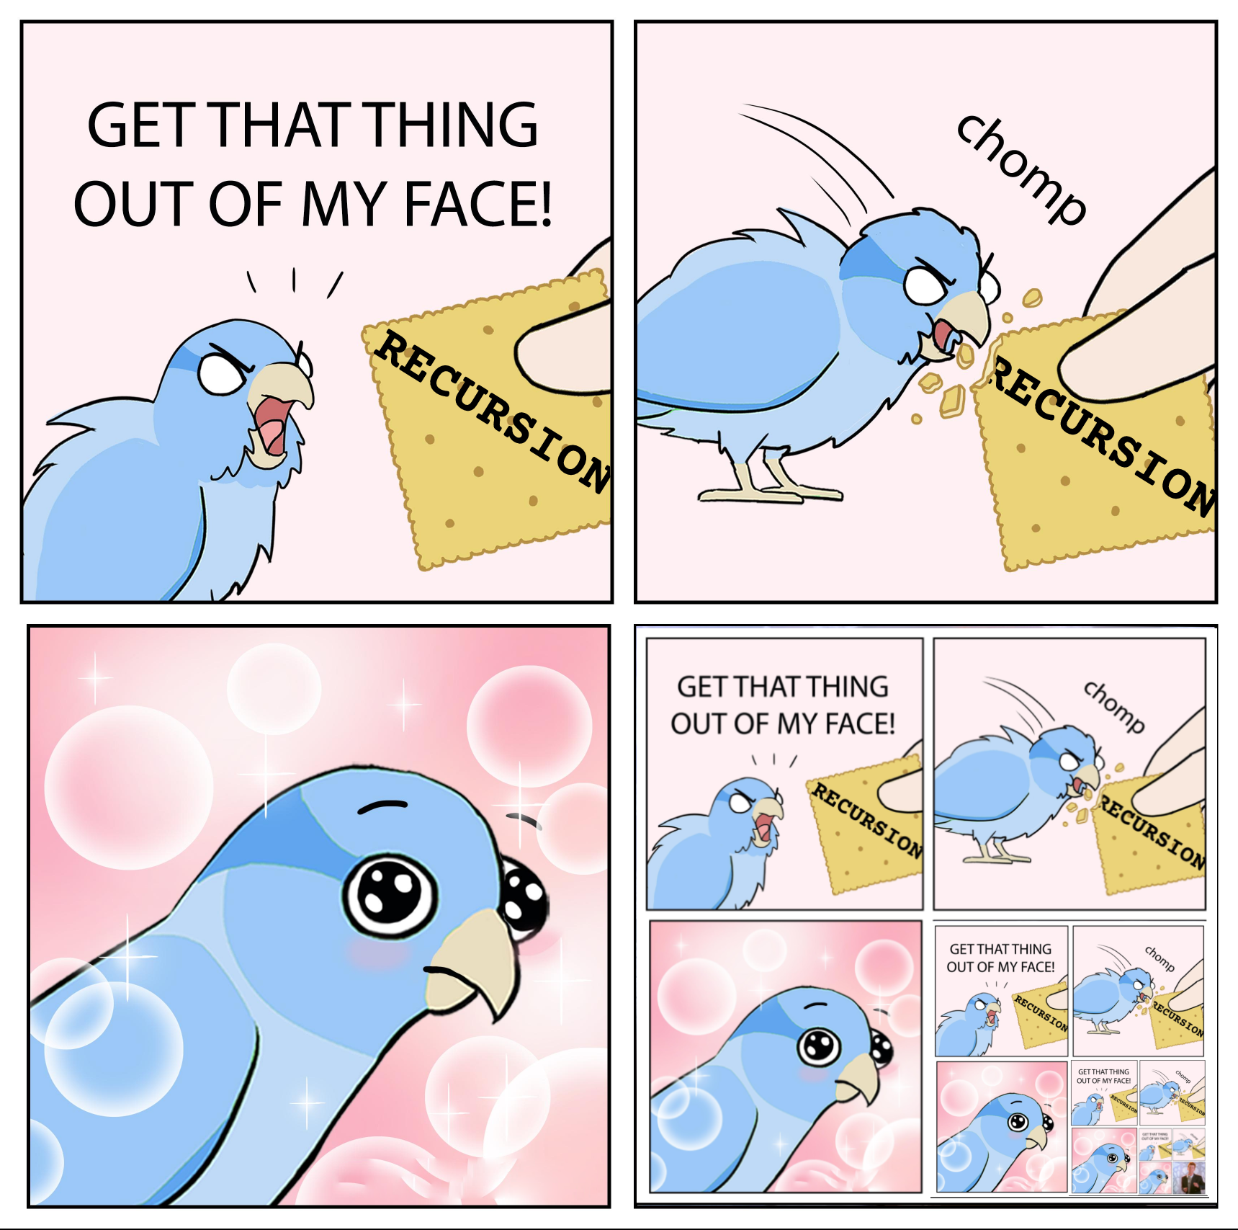

Wat is recursie?
Code dat zichzelf herhaaldelijk aanroept om complexiteit te verkleinen
Alternatief op loops
In C++ in functies
Notes:
Foto naar: https://www.creativephotofolk.com/blog/droste

Slide 11
Loop vs Recursie
int factorial(int limit){
int result = 1;
for (limit; limit>0; --limit){
result*=limit;
}
return result;
}
int factorial(int limit){
if (limit == 0){
return 1;
}
return limit*factorial(limit-1);
}

Slide 12
Anatomie van recursie
int factorial(int limit){
if (limit == 0){ < Base case
return 1;
}
return limit*factorial(limit-1); < Recursive step
}

Slide 13
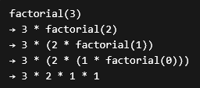
Recursie, hoe?
int factorial(int limit){
if (limit == 0)
return 1;
return limit*factorial(limit-1);
}
Check of de base case bereikt is:
Ja? Dan returnen we 1
Nee? Dan gaan we door!
We vermenigvuldigen de huidige waarde van limit met het resultaat (returnwaarde) van factorial(limit-1)
Check of de base case bereikt is:
Ja? Dan returnen we 1
Nee? Dan gaan we door!
We vermenigvuldigen de huidige waarde van limit met het resultaat (returnwaarde) van factorial(limit-1)
Check of de base case bereikt is:
Ja? Dan returnen we 1
Nee? Dan gaan we door!

Slide 14
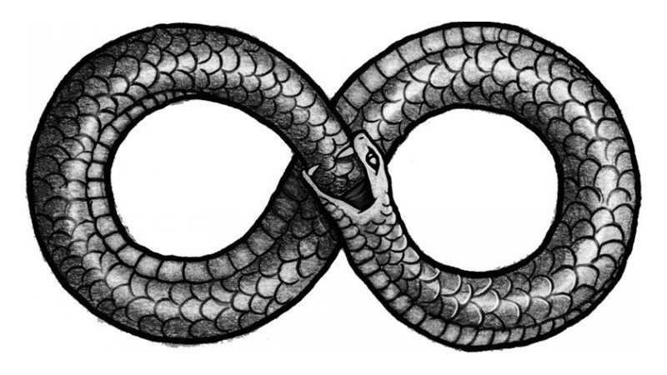
Recursie, waarom?
Pros
Lijkt misschien niet zo, maar leesbaarheid
Mogelijk flinke performance winst
Cons
Geheugengebruik
Risicovol bij verkeerde base case

Slide 15
<br>

Slide 16
Wat doet deze code?
int f(int n) {
if (n == 0) return 0;
return n + f(n - 1);
}
cout << f(3);
Notes:
6

Slide 17
Wat gaat hier fout?
int sum(int n) {
if (n == 1) return 1;
return n + sum(n);
}
Notes:
Geen reductie – probleem blijft even groot dus gaat eeuwig door

Slide 18
Wat doet deze code?
void g(int n) {
if (n == 0) return;
cout << n << " ";
g(n - 1);
cout << n << " ";
}
g(3);
Notes:
6 5 4 3 2 1 1 2 3 4 5 6

Slide 19
Herschrijf deze code recursief
void countdown(int n) {
for (int i = n; i > 0; i--) {
cout << i << " ";
}
}

Slide 20
Herschrijf deze code recursief
void countdown(int n) {
for (int i = n; i > 0; i--) {
cout << i << " ";
}
}
--------------------------
void countdown(int n) {
if (n <= 0) return; // base case
cout << n << " "; // do something
countdown(n - 1); // recursive call
}
Notes:
countdown(3) → print 3 → countdown(2) → print 2 → countdown(1) → print 1 → countdown(0)
(stops) >> 3 2 1

Slide 21
En wat doet deze versie?
void countdown(int n) {
if (n <= 0) return; // base case
countdown(n - 1); // recursive call
cout << n << " "; // do something
}
Notes:
>> 1 2 3

Slide 22
Recursie: veelvoorkomende fouten
Geen base case
Foute base case -> Stack Overflow!
Probleem reduceert niet
Off by one errors
Voor later: teveel herberekeningen

Slide 23
Andere vormen van recursie
Recursieve acroniemen:
Recursie in media:
Films (Inception), series (The Good Place)
Literatuur (One Thousand and One Nights)
Beeldende kunst (Droste Effect, Escher)
PHP | PHP: Hypertext Preprocessor
GNU | GNU’s Not Unix
WINE | WINE Is Not an Emulator
YAML | YAML Ain’t Markup Language
VISA | Visa International Service Association

